Slide 1
Lokālplānojums teritorijai starp Gaujas ielu, Lauku ielu, Druvas ielu un Vējupi
1.1. redakcija

Slide 2
Lokālplānojuma izstrādes uzsākšana
Lokālplānojuma izstrāde uzsākta pamatojoties uz 29.01.2019. Ādažu novada pašvaldības domes pieņemto lēmumu Nr. 18 „Par lokālplānojuma projekta izstrādi teritorijai starp Gaujas ielu, Lauku ielu , Druvas ielu un Vējupi”.
Lokālplānojuma izstrādes ierosinātājs ir Ādažu novada dome.
Lokālplānojuma teritorijas kopplatība – ~745 315 m².

Slide 3
Lokālplānojuma izstrādes mērķis un darba uzdevums
Mērķis:
Pamatot perspektīvo gājēju un transporta kustības shēmu, piekļuvi īpašumiem un Vējupei un noteikt sarkanās līnijas
Lokālplānojuma izstrādes uzdevums:
Noteikt ielu sarkanās līnijas teritorijā starp Gaujas ielu, Lauku ielu, Druvas ielu un Vējupi.
Noteikt transporta infrastruktūras risinājumus un ielu kategorijas.
Izstrādāt perspektīvo transporta un gājēju plūsmu shēmu, nosakot piekļūšanas iespējas katrai zemes vienībai un Vējupei.
Nekustamajā īpašumā ar kadastra Nr. 80440080253 Ādažos mainīt teritorijas funkcionālo zonējumu un izstrādāt papildus apbūves noteikumus, paredzot pasākumus kokaugu un meža vides saglabāšanai.

Slide 4
Lokālplānojuma teritorijas vīzija:
Lokālplānojuma teritorija ir Ādažu novada, Ādažu ciema vēsturiski veidojusies centra teritorija kā savrupmāju, mazstāvu, publisko būvju un atpūtas zona. Teritorijas pievienotā vērtība ir Vējupe un tai pieguļošā zaļā infrastruktūra ar priežu mežu un lieliem kokiem, kurā integrētas būves un atpūtas teritorijas.
Teritorija ir iecienīta dzīves vieta ar lēnas satiksmes ielām, ērtiem savienojumiem gājējiem un velobraucējiem, iemīļota pastaigu vieta ar labiekārtotām takām un atpūtas iespējām Vējupes tuvumā.
Tā ir teritorija Ādažu centrā, kur kājāmgājējs bauda prioritāras tiesības ārtelpā un izveidotā publiskā infrastruktūra veicina iedzīvotāju, īpaši bērnu un skolēnu videi draudzīgu pārvietošanos - ar kājām un velosipēdiem.

Slide 5
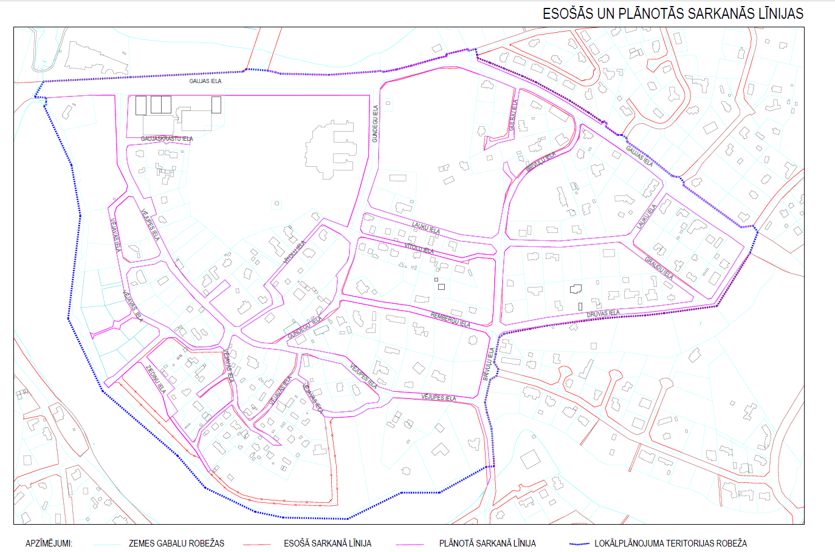

Slide 6
Sarkano līniju izmaiņas lokālplānojuma teritorijā
Sarkano līniju izmaiņas lokālplānojuma teritorijā, apkopojums
Kopā lokālplānojuma teritorijā 212 īpašumiem skatītas sarkanās līnijas ( arī Loka ielas īpašumi, kas robežojas ar Gaujas ielu)
 | Apzīmējumi:
veiktas izmaiņas sarkanajām līnijām, bet izmaiņas precizētas pa zemes gabalu robežām, neapgrūtina zemes gabalus |  |  |  | 40 īpašumi
veiktas izmaiņas sarkanajām līnijām, ir apgrūtināts zemes gabals |  |  |  | 36 īpašumi un vēl 7 īpašumi Loka ielā
Ir sagatavots tabulā apkopojums katram īpašumam un ir arī palielinātas kartes, kur var pietuvinātā mērogā katrs atrast kādas izmaiņas ar sarkanajām līnijām skar katru īpašumu. ( izvērstā veidā skatīt Paskaidrojuma raksta 1.pielikumu – Pārskats par sarkano līniju izmaiņām)

Slide 7
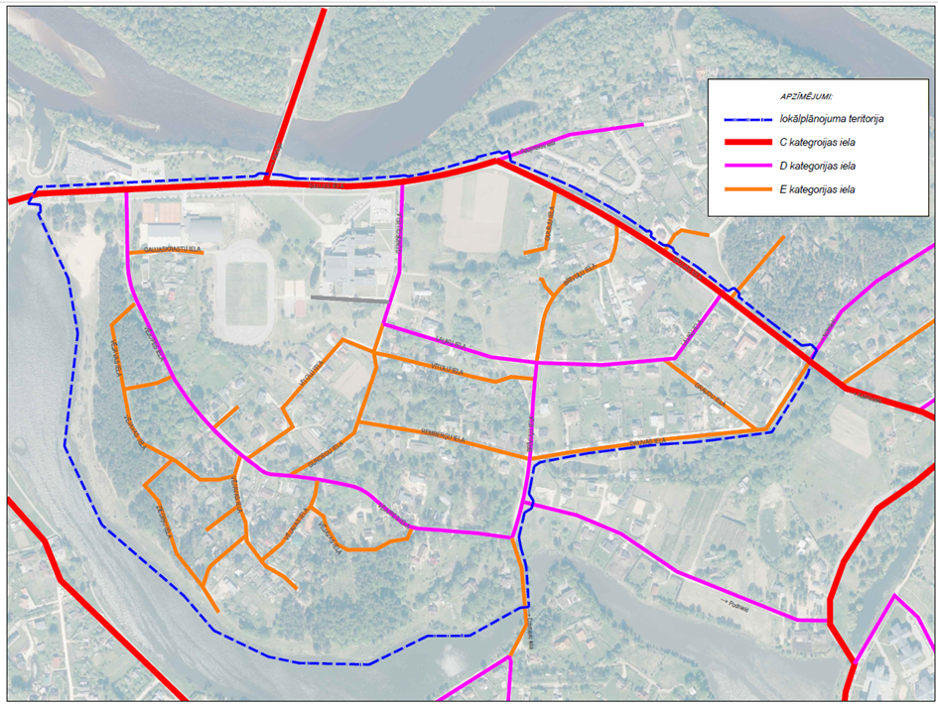
Ielu kategorijas
Ielas kategorija | Ielas nozīme un funkcija
C | Maģistrālas nozīmes iela iekšējos vidējos un mazos centrus savienojoša iela
D | Savienojoša piekļūšanas iela - nodrošina piekļūšanu atsevišķiem zemes gabaliem, noteiktās diennakts stundās var veikt arī savienošanas funkciju
E | Uzturēšanās iela, nodrošina piekļūšanu īpašumiem - nodrošina uzturēšanās funkciju, pakārtoti veicot arī piekļūšanas funkciju

Slide 8
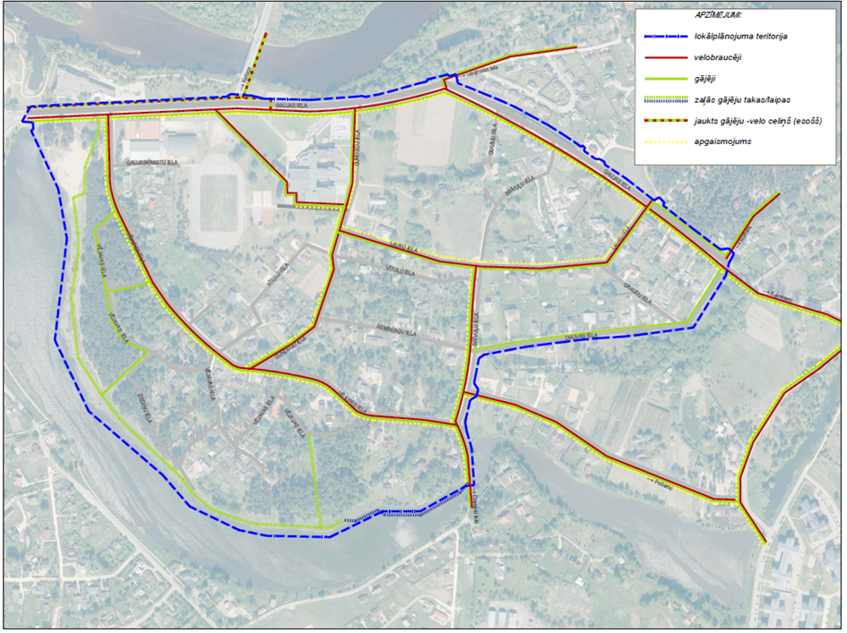
Transporta un gājēju plūsmu shēma
Shēmā attēloti svarīgākie un nākotnē labiekārtojamā gājēju un velo transporta infrastruktūra.
Apgaismojums paredzams ielās ar būtiskāko gājēju un velobraucēju plūsmu

Slide 9
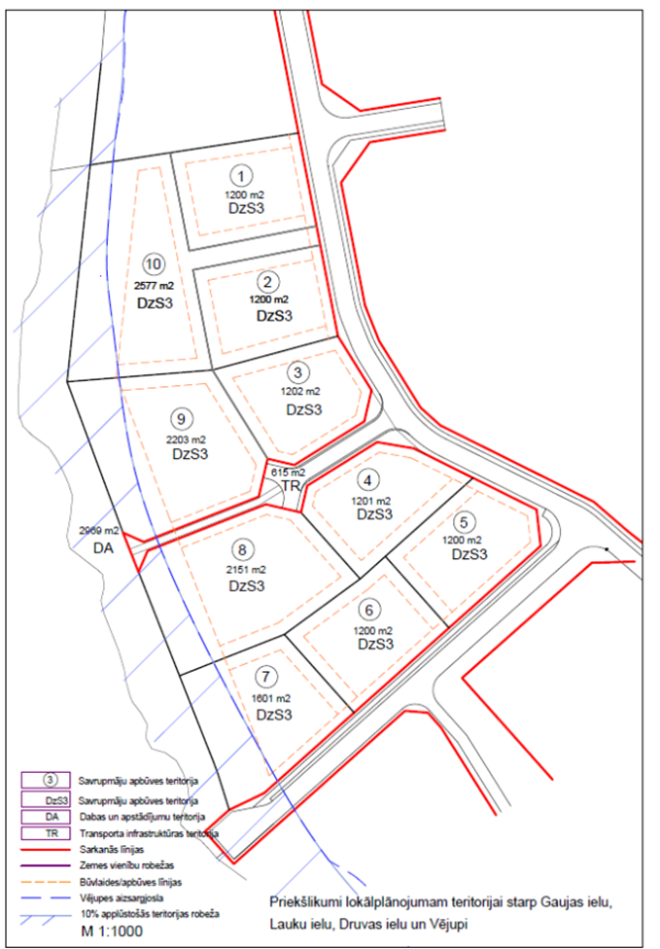
«Ievupes» teritorijas risinājums
1) Jauna funkcionālā zona - Savrupmāju apbūves teritorija ar indeksu 3 (DzS3) – funkcionālā zona, ko nosaka, lai nodrošinātu mājokļa funkciju savrupam dzīvesveidam, paredzot atbilstošu infrastruktūru, un kuras galvenais izmantošanas veids ir savrupmāju apbūve upēm un ezeriem piegulošā vai ar mežu klātā teritorijā.
Teritorijas galvenais izmantošanas veids: Savrupmāju apbūve (11001): izņemot dvīņu māju.
2) Transporta un infrastruktūras teritorija (TR), atļautās izmantošanas veidu spektru un apbūves parametrus nosakot atbilstoši līdzšinējā Ādažu novada teritorijas plānojuma TR zonā noteiktajiem nosacījumiem;
3) Precizētas zemes vienības nekustamajā īpašumā ar kadastra Nr. 80440080666 Teritorijas plānojumā noteiktās funkcionālās zonas Dabas un apstādījumu teritorija (DA) robežas.

Slide 10
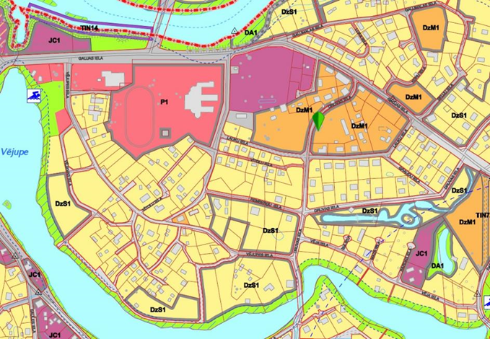
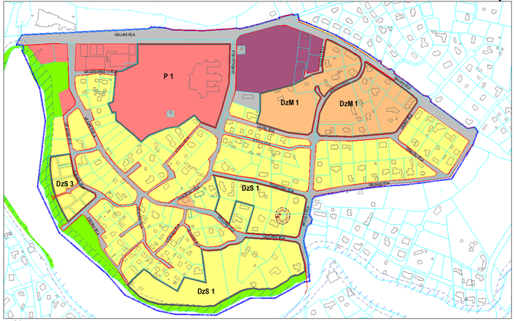

Izmaiņas funkcionālajā zonējumā:

Slide 11
Ielu šķērsprofili
Paredzot ielu šķērsprofilu risinājumus, visās lokālplānojuma teritorijas iekšējās ielās ar divvirzienu satiksmi paredzēts samazināts ielu brauktuves platums – 4.5 m. Ielu brauktuves platumu pieļaujams samazināt gadījumos, ja plānotais automašīnu pārvietošanās ātrums ir līdz 30 km/h. Līdz ar to piedāvātie ielu šķērsprofilu risinājumi lokālplānojuma teritorijā pieļauj automašīnu kustības maksimālo ātrumu līdz 30 km/h.
Esošās apbūves situācijā, lai Vējupes kvartālam saglabātu tā unikālo izskatu un raksturu un iespēju robežās saudzētu vitālus un vizuāli pievilcīgus kokaugus, pieļaujama divvirziena ceļa brauktuvju sašaurinājumu veidošana. Brauktuves sašaurinājumi līdz 3.5 m platumam nodrošinātu iespēju pārvietoties vienai automašīnai. Sašaurinājuma vietas vienlaicīgi būtu arī satiksmes lēnināšanas objekti. Satiksmes lēnināšanas objekti ir obligāti nepieciešamie risinājumi Dzīvojamās zonās.
Sašaurinātas brauktuves gadījumā ( 4,5 m brauktuve ir sašaurināta brauktuve) ielu telpā nav pieļaujama automašīnu apstāšanās uz ielas brauktuves daļas. Tādēļ, lai nodrošinātu lokālplānojuma teritorijā esošo iedzīvotāju un viņu viesu ērtības, lai kurjeri varētu veikt piegādes vai pakalpojumu sniedzēji piekļūt iespējami tuvu objektiem, vietās, kur ielu koridora platums to pieļauj, veidot apstāšanās kabatas. Apstāšanās kabatas vēlams bloķēt ar iebrauktuvēm pagalmu teritorijās.
Ielās, kas ir svarīgi savienojumi velobraucējiem un paredzams liels velobraucēju skaits, īpaši bērni, pusaudži un jaunieši – Vējupes iela, Brīvuļu ielas posms, Gundegu ielas posms, Lauku iela – ielu izbūves projektos vēlams paredzēt apvienoto gājēju – velo ietvi ar minimālo platumu 2.5 m. Cits risinājums varētu būt viena brauktuve automašīnām un velo (veloiela), kas pieļautu raitāku pārvietošanos ar visiem tehniskajiem pārvietošanās līdzekļiem, bet gājējiem paredzēt iespēju pārvietoties pa joslu bez vertikāliem šķēršļiem.
(Ielu šķērsprofilu piedāvājumus skatīt Grafiskā daļa – Ielu šķersprofili)

Slide 12
Apbūves noteikumi:
3.1. PRASĪBAS TRANSPORTA INFRASTRUKTŪRAI
1. Ielas lokālplānojuma teritorijā izbūvējamas atbilstoši Grafiskajā daļā noteiktajam sarkano līniju robežām, balstoties uz ieteicamajiem ielu šķērsprofilu risinājumiem, atbilstoši ielu klasifikācijai (1.pielikums-Lokālplānojuma ielu klasifikācija), precizējot tos būvprojektos.
2. Izstrādājot ielu būvprojektus, jāievēro Lokālplānojuma teritorijā paredzēto gājēju un transporta perspektīvo plūsmu, saskaņā ar transporta attīstības shēmām un atbildīgo institūciju tehniskajiem noteikumiem, ievērojot spēkā esošo normatīvo aktu un Latvijas standartu prasības.
3. Projektējot ielu izbūvi vai rekonstrukciju, jāparedz speciāli pasākumi (arī speciāls aprīkojums) pieejamas vides nodrošināšanai cilvēkiem ar funkcionāliem traucējumiem, kā arī pēc nepieciešamības būvprojektā paredzot satiksmes mierināšanas pasākumus.
4. Darba uzdevumu sagatavošanai lokālplānojuma teritorijā esošo ielu rekonstrukcijas projektu izstrādei vadīties pēc definētajām prasībām un nosacījumiem ( 2.pielikums – nosacījumi ielu būvprojektu izstrādei un pārbūvei).
5. Autostāvvietu skaitu lokālplānojuma teritorijā precizē jaunu sabiedrībai pieejamu objektu būvniecības ieceres izstrādes laikā, pamatojot ar detālplānojumu un/vai būvprojektu. Nepieciešamo automašīnu novietņu (autostāvvietu) skaitu nosaka katram objektam individuāli, izvērtējot pieguļošo teritoriju automašīnu novietņu kapacitāti, jaunā objekta funkcionalitāti un nepieciešamību pēc papildus automašīnu novietņu skaita. Esošās dabas pamatņu teritorijas iespēju robežās saglabājamas, jaunas automašīnu novietnes paredzot ielu teritorijās vai degradētās teritorijās.

Slide 13
Apbūves noteikumi:
  3.2. PRASĪBAS INŽENIERTEHNISKĀS APGĀDES TĪKLIEM UN OBJEKTIEM
1. Ielu rekonstrukciju gadījumā jānodrošina virszemes ūdeņu novadīšana no ielas klātnes vaļējā un/vai slēgtā lietusūdens savākšanas sistēma, konkrētus risinājumus precizējot būvprojekta izstrādes ietvaros. Prioritāri pielietojami ilgtspējīgi lietus ūdens apsaimniekošanas pasākumi. Nepieciešamības gadījumā būvprojektā jāparedz arī lietusūdens attīrīšanu.
2. Lokālplānojuma īstenošanas rezultātā, nav pieļaujama melioratīvā stāvokļa pasliktināšanās lokālplānojuma teritorijā.

Slide 14
Apbūves noteikumi:
  3.4. PRASĪBAS TERITORIJAS LABIEKĀRTOJUMAM
  1. Lokālplānojuma teritorijā pirms jaunu objektu būvniecības jāveic esošo kokaugu izvērtējums pieaicinot nozares speciālistu (sertificētu ainavu arhitektu, sertificētu arboristu), jāsaglabā kokus, kuri atzīti par vērtīgiem, pielietojot piemērotus būvju un labiekārtojuma risinājumus. Esošo kokaugu invertējums jāveic arī meža zemē un atmežošanas pasākumi veicamai balstoties uz speciālistu sagatavoto atzinumu.
  2. Jāsaglabā bioloģiski un ainaviski vērtīgākie koki, koku grupas, mežaudzes daļas.
  3. Veidojot apbūvi, maksimāli jāsaglabā augsnes virskārta un reljefs. Vējupes piekrastes joslā jāveido jauni ainaviski stādījumi integrējot ēkas meža vidē. Pārējā zemes vienības daļa saglabājama kā meža zeme.
  4. Koku izciršana projektēšanas gaitā jāsaskaņo Pašvaldībā un, uzsākot būvniecību, jāsaņem ciršanas atļauja koku nociršanai. Koku ciršana atļauta tikai zem projektētām ēkām un ne tālāk par 4 m no tām. Vējupes 20 m aizsargjoslā, koku ciršana nav atļauta.
  5. Mazo arhitektūras formu un citu labiekārtošanas elementu izvietojumu, ja tādi nepieciešami ielu sarkanajās līnijās, nosaka ielas izbūves vai pārbūves būvprojektā vai būvprojektos.
  6. Lokālplānojuma teritorijas publisko objektu ierīkošanā un teritorijas labiekārtošanā jāievēro universālā dizaina principi, nodrošinot visu plānoto pakalpojumu, produktu un informācijas pieejamību dažāda vecuma cilvēkiem kā arī cilvēkiem ar funkcionāliem traucējumiem.

Slide 15
Apbūves noteikumi:
3.5. PRASĪBAS VIDES RISKU SAMAZINĀŠANAI
1. Meža zemes atmežošanu veic tikai zem ēkas, piebraucamā ceļa un autonovietnes, atbilstoši normatīvo aktu prasībām. Saglabājamos kokus norāda būvniecības ieceres dokumentācijā.
2. Lokālplānojuma teritorijā, gadījumā, ja vēja, būvniecības vai citu procesu rezultātā tiek zaudēti vai bojāti koki un nepieciešama to izciršana, koku stādījumi jāatjauno līdzvērtīgā apjomā.
3. Izstrādājot ielu būvprojektus maksimāli saglabā esošos vērtīgos kokus un kokaugu grupas, pirms būvdarbu uzsākšanas nodrošināt koku stumbru, sakņu (sakņu kritiskās aizsardzības zonas platībā) un vainaga aizsardzības pasākumus un koku vainagu sakopšanu atbilstoši attiecīgās jomas speciālistu (sertificēta ainavu arhitekta, sertificēta arborista) rekomendācijām. Lai saglabātu vērtīgus kokus vai kokaugu grupas ir pieļaujams ielas brauktuves sašaurinājums līdz 3.5 m platumam.
4. Ja vērtīga koka saglabāšana nav tehniski - ekonomiski pamatota, nodrošina tā aizvietošanu, ar līdzvērtīgas dendroloģiskas vērtības dižstādu atbilstoši attiecīgās jomas speciālistu (sertificēta ainavu arhitekta, sertificēta arborista) rekomendācijām.
5. Ja zemes virsmas līmenis ap esošo koku tiek mainīts, īsteno koka saglabāšanas risinājumus, kurus nosaka būvniecības ieceres dokumentācijā.

Slide 16
Apbūves noteikumi:
  6. TERITORIJAS PLĀNOJUMA ĪSTENOŠANAS KĀRTĪBA
  1. Lokālplānojuma īstenošanu veic Ādažu novada pašvaldība pakāpeniski, izstrādājot būvprojektus kā arī visus nepieciešamos inženiertīklu izbūves/pārbūves būvprojektus, atbilstoši šī lokālplānojuma prasībām un risinājumiem.
  2. Lokālplānojumā nenosaka ielu, to posmu un inženiertīklu izbūves kārtas.
  3. Lokalplānojumā iekļautie nosacījumi un prasības ielu izbūvei iestrādājami plānoto ielu izbūves vai rekonstrukcijas projektu tehniskajās specifikācijās un darba uzdevumos.
  4. Sarkano līniju precizēšana dabā realizējama vienlaicīgi ar ielu, būvju vai labiekārtojuma būvprojektu izbūvi. Jaunas apbūves gadījumā ņem vērā aktuālo sarkano līniju.
  5. Esošos žogus, kas atrodas sarkano līniju koridorā neaiztiek, līdz brīdim, kad tiek izstrādāti inženierbūvju projekti un sarkano līniju koridors nepieciešams projektu realizācijai. Projekta realizācijas laikā žogus, kas jāpārceļ atbilstoši noteiktajai sarkanajai līnijai, pārceļ projekta realizētājs, savukārt žogus , kas atrodas ārpus īpašuma teritorijas, atbilstoši noteiktajai sarkanajai līnijai pārceļ pats īpašnieks.
  6. Ja vēlas teritorija izbūvēt pirti vai kādu citu būvi, kas neskar lokālplānojumā precizētās sarkanās līnijas, netiek prasīts pārcelt esošo žogu atbilstoši mainītajām sarkanajām līnijām, izņēmums, ja tiek plānots mainīt vai pārbūvēt žogu – tas jāizbūvē pa aktuālo sarkano līniju.
  7. Saistošie noteikumi stājas spēkā nākamajā dienā pēc tam, kad paziņojums par saistošo noteikumu pieņemšanu publicēts oficiālajā izdevumā “Latvijas Vēstnesis”

Slide 17
Apbūves noteikumi:
  CITI NOSACĪJUMI/PRASĪBAS
  1. Aizsargjoslas lokālplānojuma teritorijā ir noteiktas un attēlotas saskaņā ar Aizsargjoslu likuma un citu normatīvo aktu prasībām.
  2. Dīķim, kas atrodas četru zemesgabalu robežās (zemes gabali ar kadastra Nr. 80440080346; 80440080337; 80440080336; 80440080335), lai nodrošinātu ūdenstilpnes apsaimniekošanu – attīrīšanu un uzturēšanu, veidotu vienotu dīķa ainavu, nepieļautu dīķa ekosistēmas pasliktināšanos un novērstu iespēju mainīt dīķa krasta līniju, noteikta vides un dabas resursu aizsargjosla - virszemes ūdensobjekta aizsargjosla – 10 m platumā no vidējā ūdens līmeņa.

